Slide 1



PGD-ĐT QUẬN LONG BIÊN
TRƯỜNG TH GIANG BIÊN
CHÀO MỪNG CÁC EM LỚP 1A3
GV : NGUYỄN THANH TÙNG
MÔN DẠY: GIÁO DỤC THỂ CHẤT
NĂM HỌC: 2024-2025

Slide 3
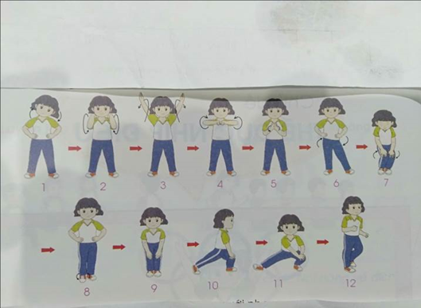

Tuần: 1
Tiết: 1
Giáo dục thể chất
BÀI 1: TƯ THẾ ĐỨNG NGHIÊM, NGHỈ . TRÒ CHƠI “THI XẾP HÀNG”
HS chú ý phải khởi động đúng động tác trước khi tập thể dục( xoay các khớp cổ, tay hông, chân,…..

